Slide 1
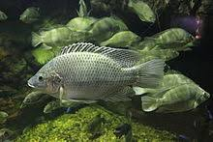
স্বাগতম

Slide 2
পরিচিতি
অনলাইন ক্লাস শ্রেণী-একাদশ বিষয়- কৃষি শিক্ষা ১ম পত্র
অধ্য়ায় : ১ম- বাংলাদেশের কৃষি
পাঠ : ০৩ - মৎস্য
মো: আব্দুল্লাহ ফারাজী প্রভাষক ( কৃষি বিজ্ঞান )
ইতনা মাধ্য়মিক বিদ্য়ালয় ও কলেজ

Slide 3
আলোচ্য বিষয়
মৎস্য কি
মৎস্য প্রজাতি ও এর চাষ
মৎস্য সম্পদের অবকাঠামো
মাছ উৎপাদনের গুরুত্ব
মাছ উৎপাদনে পারিবারিক ও জাতীয় উন্নয়নে ভূমিকা
মৎস্য সম্পদের উৎস্য / মাছের প্রতিবেশ

Slide 4
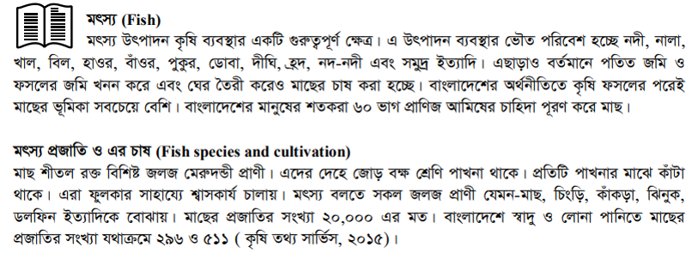

Slide 5
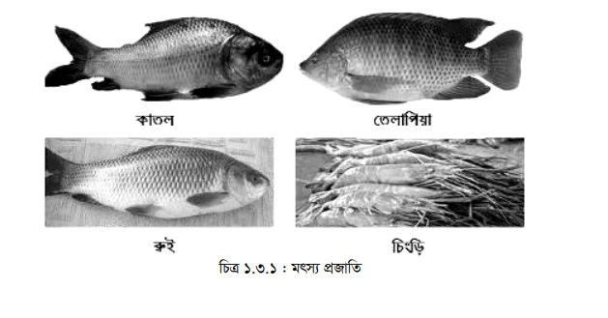
চিত্র : মৎস্য প্রজাতি

Slide 6
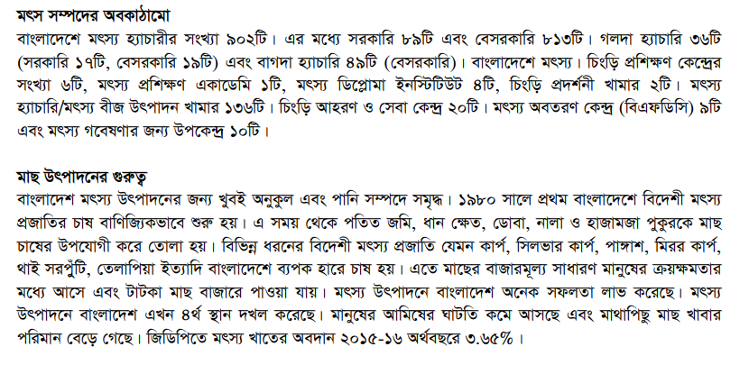

Slide 8
মৎস্য সম্পদের উৎস্য / মাছের প্রতিবেশ

Slide 9
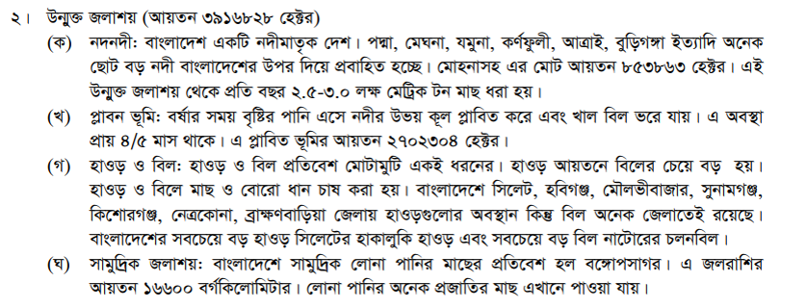

Slide 10
পরবর্তী ক্লাস
গবাদি পশু

Slide 11
ধন্যবাদ

